Slide 1

孔繁森 优秀 援藏干部
藏族 孤儿 亲生儿女
请求 献血 再三恳求
帮助 藏胞 流下热泪

Slide 2

孔繁森是一位（ ）。

Slide 3

孔繁森是一位优秀的援藏干部。

Slide 4

1992年，拉萨市附近发生了
地震。曲尼、曲印和贡桑三个藏
族孩子失去了亲人，成了孤儿。
孔繁森就把他们接到自己的身边，
像对待亲生儿女一样抚养他们。

Slide 5
1992年，拉萨市附近发生了
地震。曲尼、曲印和贡桑三个藏
族孩子失去了亲人，成了孤儿。
孔繁森就把他们接到自己的身边，
像对待亲生儿女一样抚养他们。

Slide 6
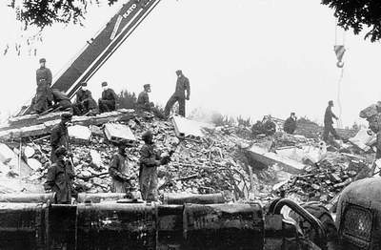
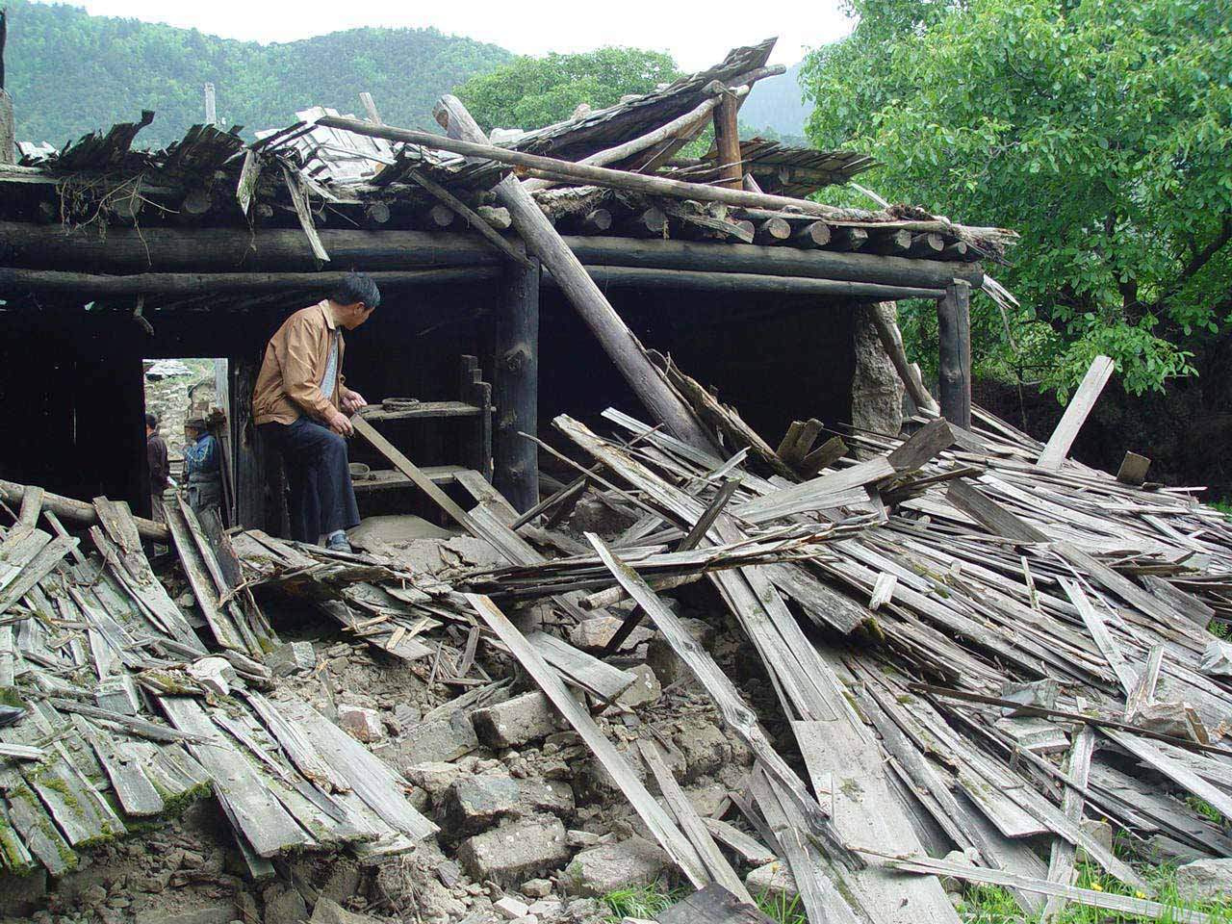
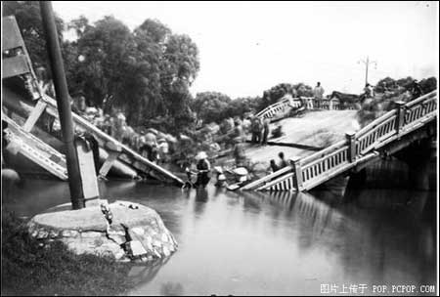
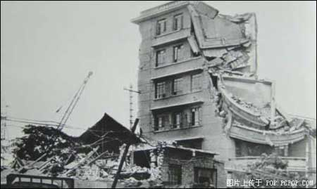

Slide 7
1992年，拉萨市附近发生了
地震。曲尼、曲印和贡桑三个藏
族孩子失去了亲人，成了孤儿。
孔繁森就把他们接到自己的身边，
像对待亲生儿女一样抚养他们。

Slide 8
1992年，拉萨市附近发生了
地震。曲尼、曲印和贡桑三个藏
族孩子失去了亲人，成了孤儿。
孔繁森就把他们接到自己的身边，
像对待亲生儿女一样抚养他们。

Slide 9
傍晚，曲尼一天没有吃东西了，肚子饿极了，可是（ ）。
夜里，寒风凛冽，曲印只穿着单薄的衣服，冻得瑟瑟发抖，可是（ ）。
深夜，5岁的贡桑听到了野兽的吼叫，吓得哭个不停，可是（ ）。

Slide 10
曲尼、曲印和贡桑三个藏
族孩子失去了亲人，成了孤儿。

Slide 11
孔繁森像对待亲生儿女
一样抚养他们。

Slide 12
孔繁森像对待亲生儿女
一样抚养他们。

Slide 13
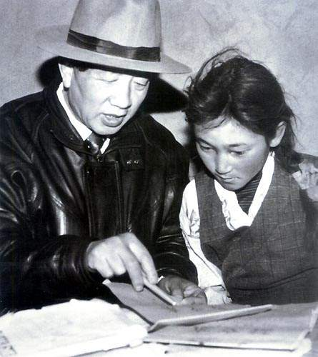

Slide 14
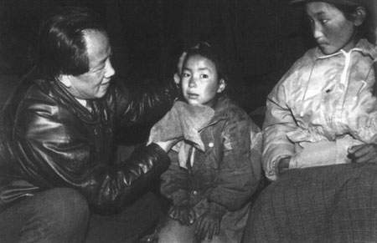

Slide 15
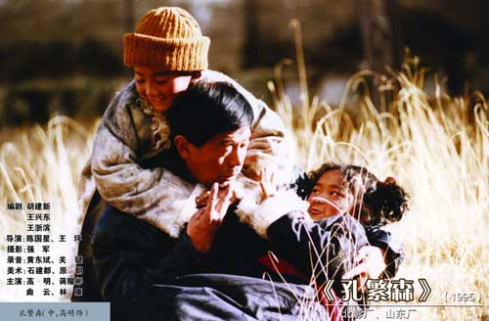

Slide 16
孔繁森像对待亲生儿女
一样抚养他们。

Slide 18
孔繁森是一位优秀的援藏干部。

Slide 19

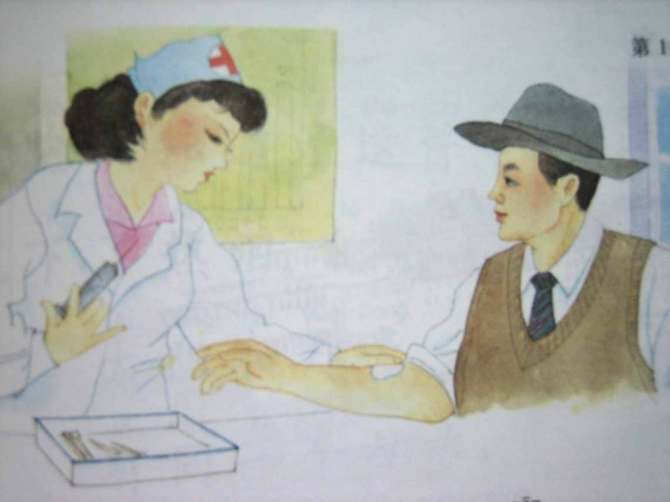
一天夜里，孔繁森悄悄地来到
医院，请求献血。医生见他年纪大
了，身体又不好，没有同意。经孔
繁森再三恳求，医生才勉强答应。

Slide 20
一天夜里，孔繁森悄悄地来到
医院，请求献血。医生见他年纪大
了，身体又不好，没有同意。经孔
繁森再三恳求，医生才勉强答应。

Slide 21
一天夜里，孔繁森悄悄地来到
医院，请求献血。医生见他年纪大
了，身体又不好，没有同意。经孔
繁森再三恳求，医生才勉强答应。

Slide 22
一天夜里，孔繁森悄悄地来到
医院，请求献血。医生见他年纪大
了，身体又不好，没有同意。经孔
繁森再三恳求，医生才勉强答应。

Slide 23
勉强：①能力不够，还尽力做；
②不是心甘情愿的；
③使人做他自己不愿意做的事。
④不充足；
⑤将就，凑合。
√
一天夜里，孔繁森悄悄地来到
医院，请求献血。医生见他年纪大
了，身体又不好，没有同意。经孔
繁森再三恳求，医生才勉强答应。

Slide 24
一天夜里，孔繁森悄悄地来到
医院，请求献血。医生见他年纪大
了，身体又不好，没有同意。经孔
繁森再三恳求，医生才勉强答应。

Slide 25
孔繁森是一位优秀的援藏干部。

Slide 26

孔繁森用献血所得的营养费，帮助这几个孤儿上学读书。藏胞们知道了这件事，都感动得流下了热泪。他们深情地唱道：

Slide 27
孔繁森用献血所得的营养费，帮助这几个孤儿上学读书。藏胞们知道了这件事，都感动得流下了热泪。他们深情地唱道：

Slide 28
孔繁森用献血所得的营养费，帮助这几个孤儿上学读书。藏胞们知道了这件事，都感动得流下了热泪。他们深情地唱道：
太阳和月亮
有同一个母亲，
她的名字叫光明。
汉族和藏族
有同一个母亲，
她的名字叫中国。

Slide 29
太阳和月亮
有同一个母亲，
她的名字叫光明。
汉族和藏族
有同一个母亲，
她的名字叫中国。

Slide 30
孔繁森是一位优秀的援藏干部。

Slide 32
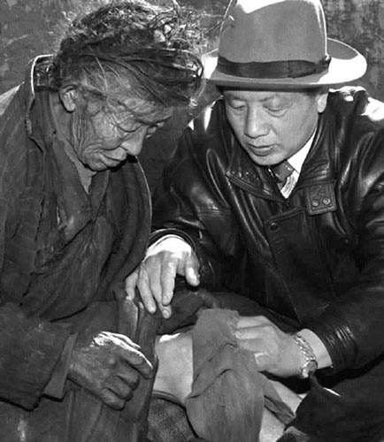

Slide 33
孔繁森是一位优秀的援藏干部。

Slide 34

太阳和月亮
有同一个母亲，
她的名字叫光明。
汉族和藏族
有同一个母亲，
她的名字叫中国。

Slide 35
1994年11月29日，是阿里人民永远不能忘却的日子，就在那一天，他们敬爱的孔书记因车祸不幸去世，年仅50岁。

Slide 36

如果你是阿里的普通百姓，听说孔书记不幸去世，你心里会个什么想法呢？
如果你是曲尼，曲印或者贡桑，听到孔伯伯不幸去世，你有什么心里话想说吗？
如果你是个孔书记帮助过的人，听到孔书记不幸去世，你又有什么心里话想说呢？

Slide 37
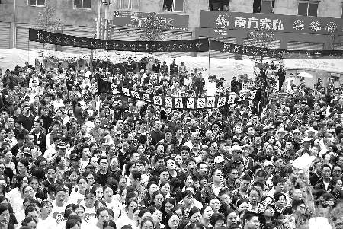
孔繁森逝世后，成千上万的群众自发地悼念他，许多藏族群众都长跪不起，失声痛哭，老百姓献上的哈达堆成了一座雪白的小山。人们从他的遗体上只找到了8元6角钱，在场的人都感动地流了泪。1995年，当时的中共中央总书记、国家主席江泽民题词，号召全国人民“向孔繁森同志学习”。孔繁森同志永垂不朽！

Slide 38
孔繁森
一个优秀的援藏干部！

Slide 39
公仆赞
你是公仆/身上凝聚着民族魂/你是大树/身后成长着大森林/孔繁森啊孔繁森/你是一团不熄的火啊/光焰照后人照后人。
老百姓在传颂你啊/孔繁森/你有一颗善良的爱民心/微笑融冰雪呀/送炭进柴门/情同亲骨肉/爱比海洋深/都说是后羿射日救苍生/怎比你赶走贫困/造福大众的共产党人

